Slide 1
РОССИЙСКИЙ УНИВЕРСИТЕТ ДРУЖБЫ НАРОДОВ
Факультет физико-математических и естественных наук
Кафедра прикладной информатики и теории вероятностей
ЛАБОРАТОРНАЯ РАБОТА №1
дисциплина: Операционные системы
Студент: Аветисян Давид
Группа: НПМбд-01-20
Ст. билет №: 1032201709
Москва
2021 г.

Slide 2
Цель работы
Целью данной работы является приобретение практических навыков установки операционноӗ системы на виртуальную машину, настройки минимально необходимых для дальнейшеӗ работы сервисов.

Slide 3
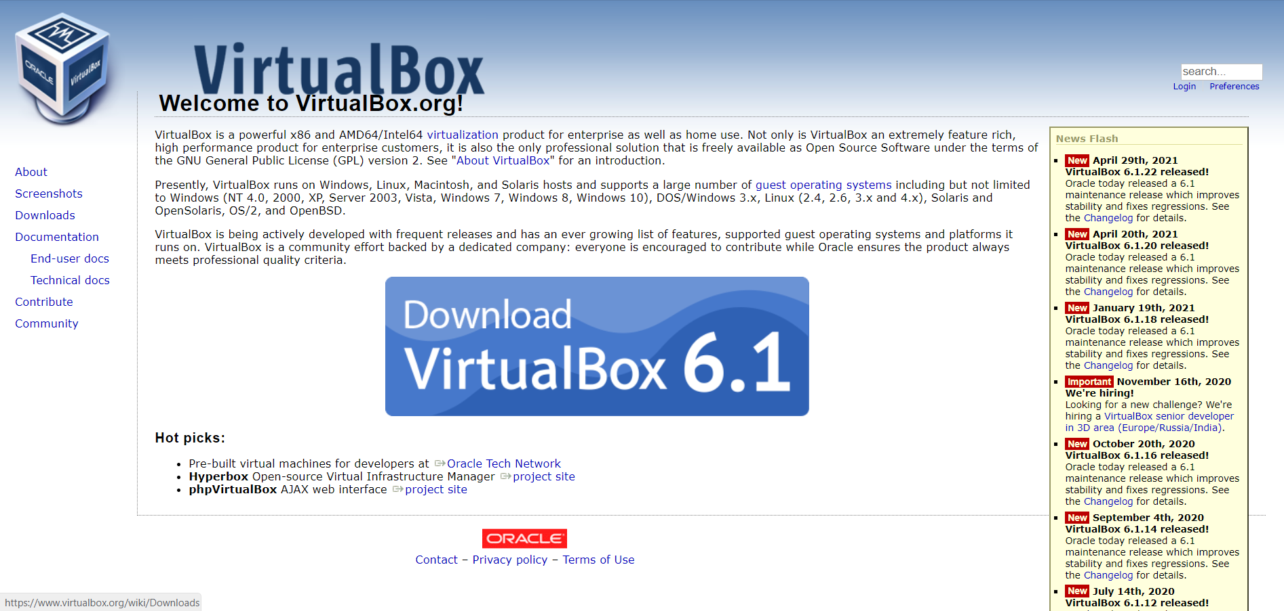
Скачиваем и устанавливаем VirtualBox, которая необходима для запуска виртуальных машин (скачать можно на сайте https://www.virtualbox.org).

Slide 4
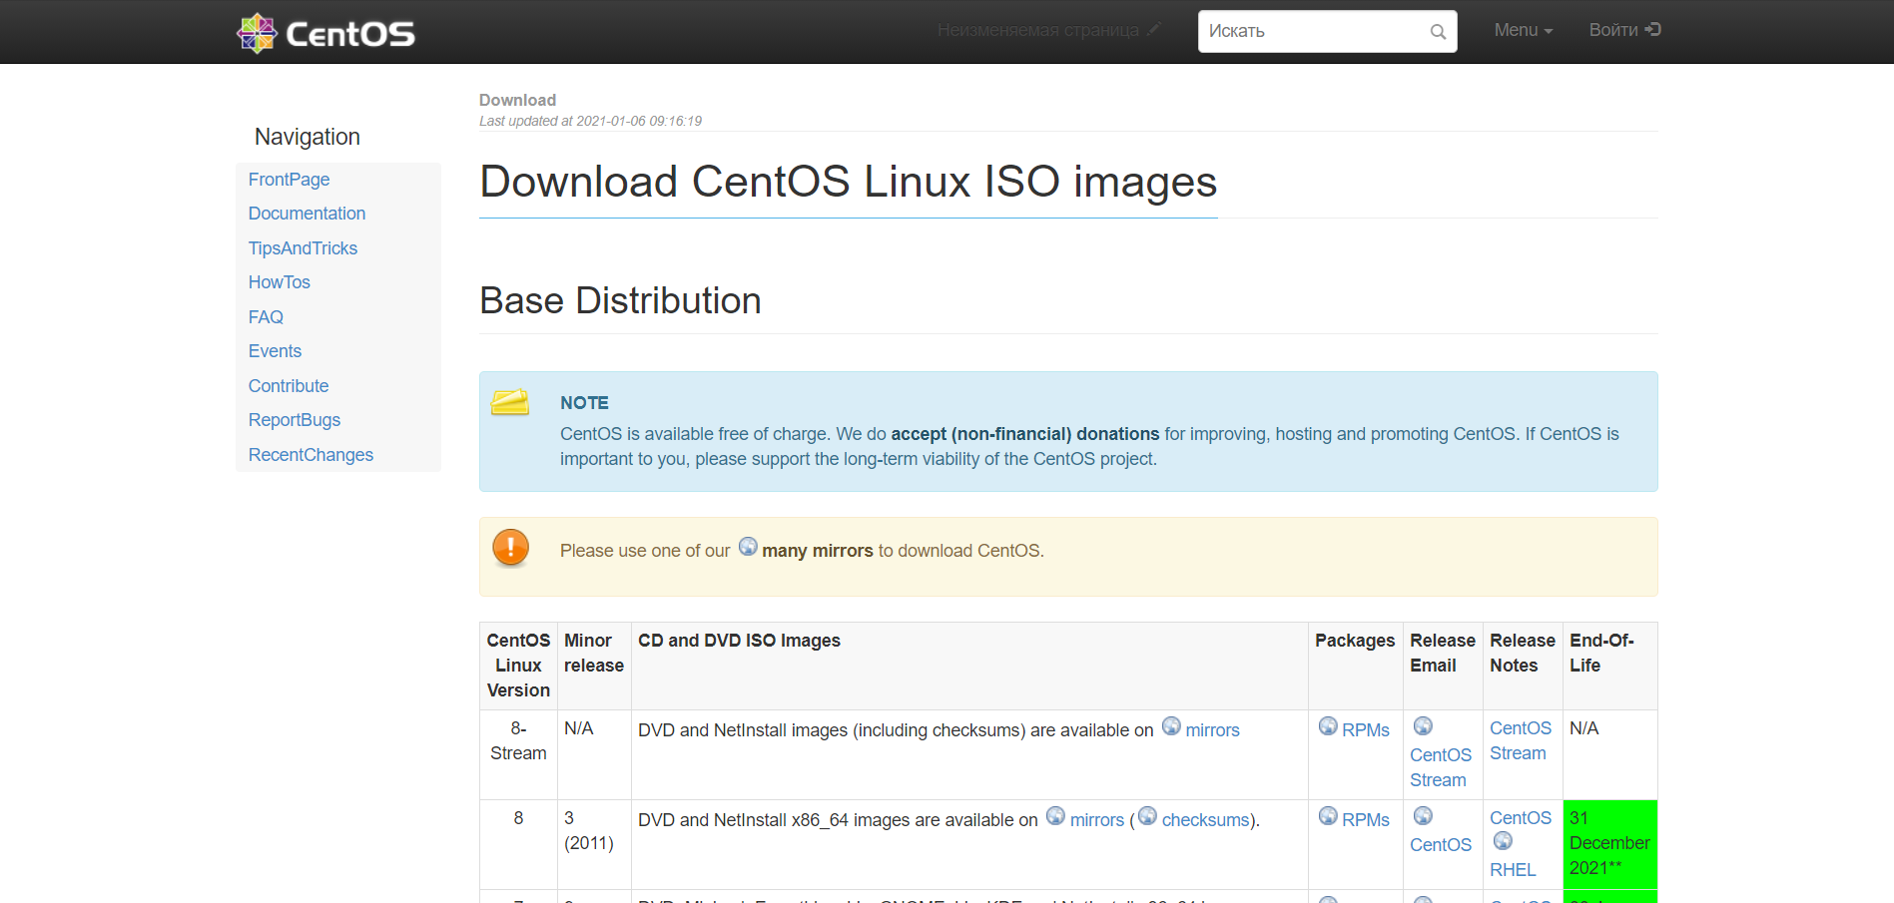
Также скачиваем дистрибутив Linux CentOS-8 (можно скачать на сайте https://wiki.centos.org).

Slide 5
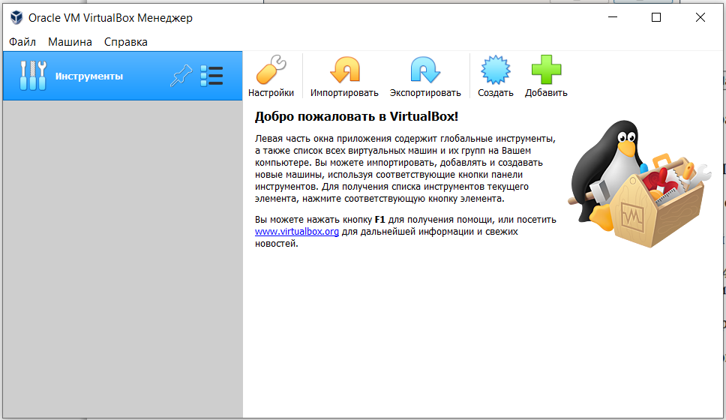
Запускаем виртуальную машину и проверяем месторасположения каталога для виртуальных машин. Затем переходим к созданию новой виртуальной машины. Для этого в VirtualBox мы выбираем Машина – Создать

Slide 6
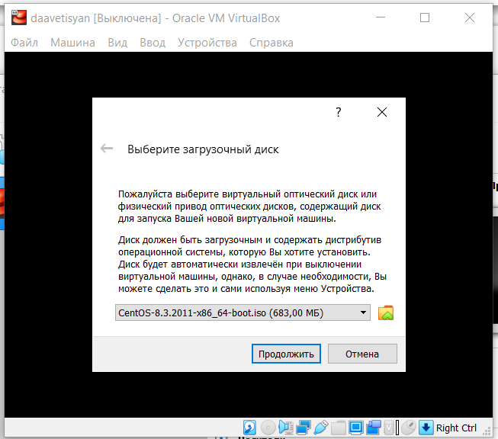
Запускаем виртуальную машину. Заходим в Свойства - Носители в виртуальной машине и добавляем новый привод оптических дисков. Выбираем образ, который мы ранее скачали на наш компьютер.

Slide 7
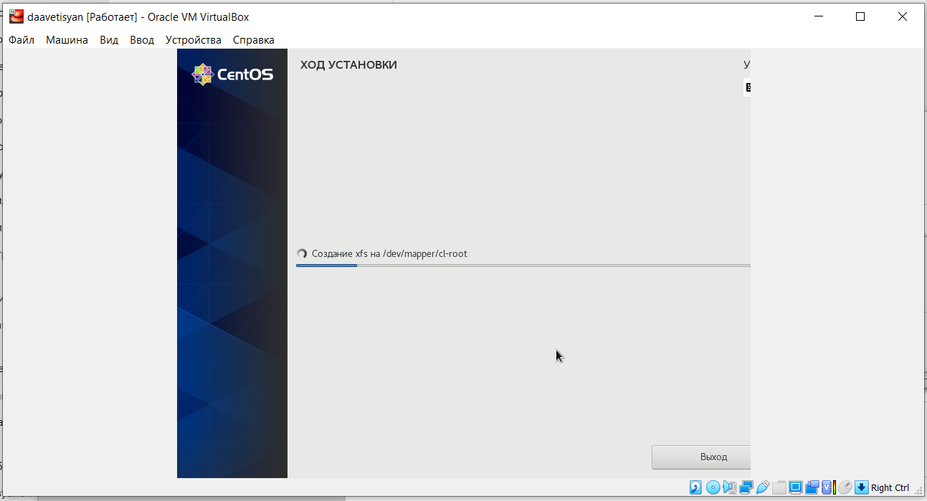
Продолжаем и устанавливаем язык интерфейса. В разделе выбора программ указываем в качестве базового окружения Сервер с GUI, а в качестве дополнения – средства разработки. Место установки оставляем без изменений. Включаем сетевое соединение и в качестве имени узла указываем daavetisyan.localdomain. Нажимаем начать установку и устанавливаем пароль для root и пользователя с правами администратора

Slide 8
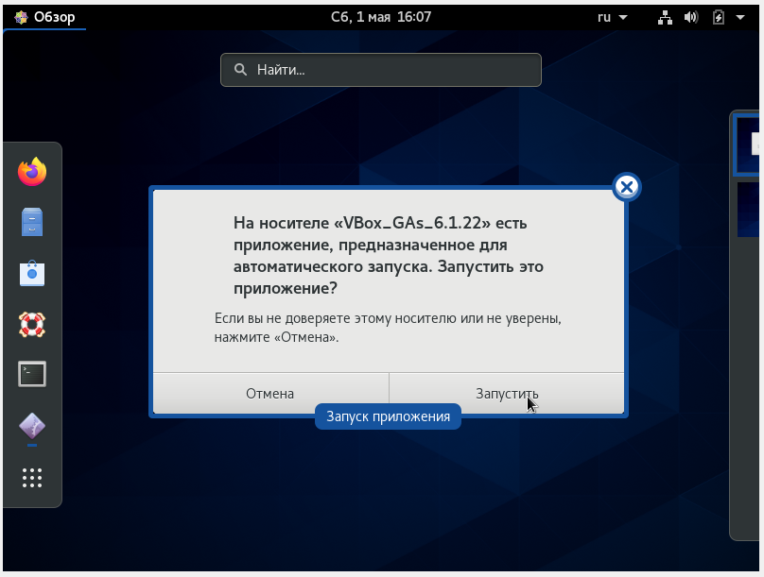
Входим под заданной при установке учетной записью. В меню устройства виртуальной машины подключаем образ диска дополнительной гостевой ОС.

Slide 9
Вывод:
В ходе данной лабораторной работы я изучил, как установить операционную систему на виртуальную машину и настроить минимально необходимые для дальнейшей работы сервисы.

